Slide 1

Dějiny umění
Poznejte díla romantismu
4.
Mgr. et Mgr. Kateřina Plesníková, DiS.
VY_32_INOVACE_PLE.DU.4_3_49

Slide 2
Poznejte díla romantismu

Slide 3
Ke každému obrázku napište autora a název díla:

Slide 4
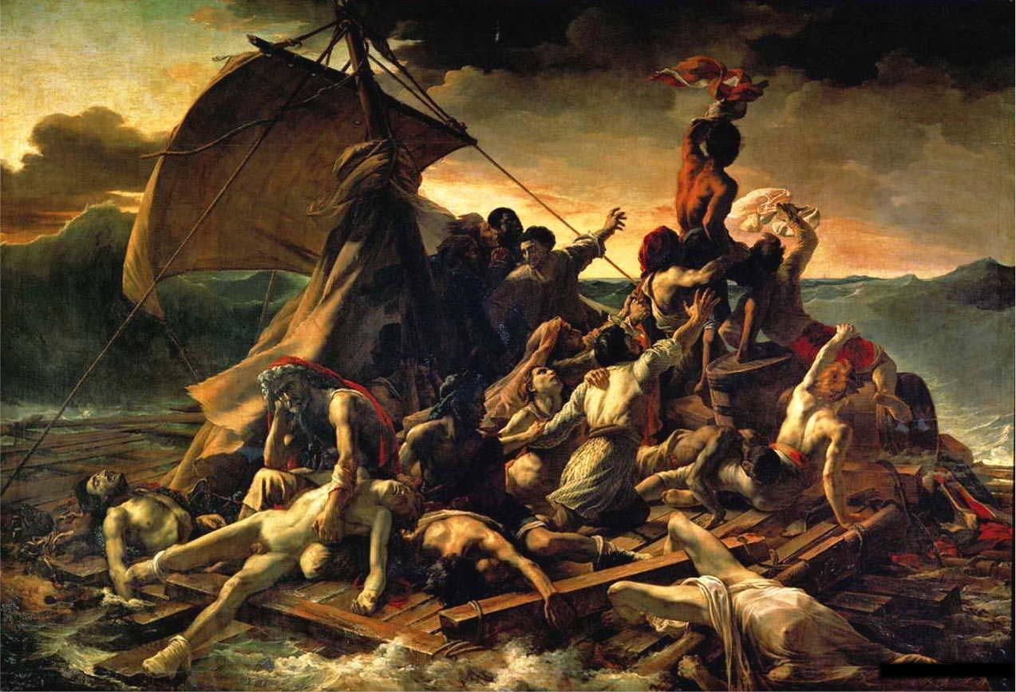
1

Slide 5
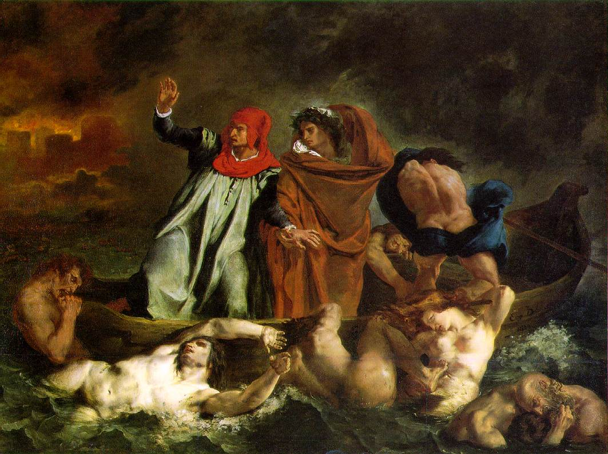
2

Slide 6
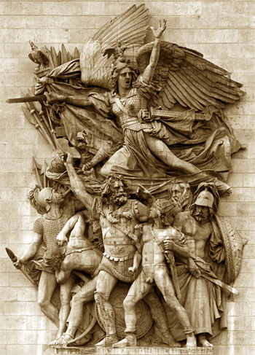
3

Slide 7
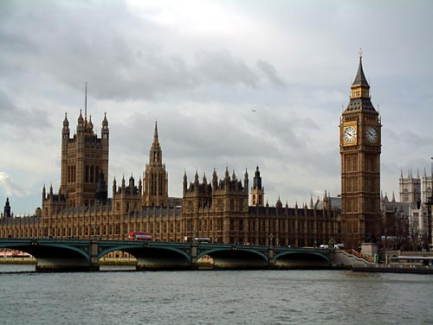
4

Slide 8
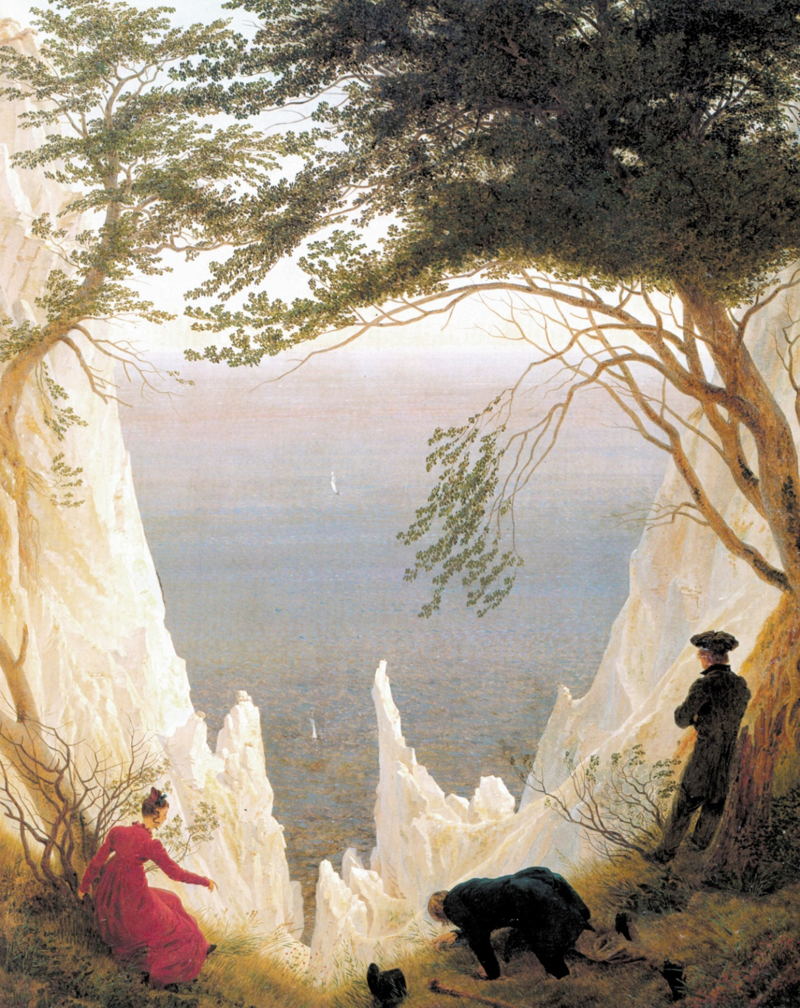
5

Slide 9
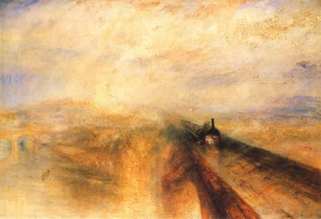
6

Slide 10
Správné odpovědi:
Théodore Géricault – Prám Medúzy
Eugén Délacroix – Dantova brána
Francois Rude – Sousoší Marsseilaisy (Vítězný oblouk v Paříži)
Parlament v Londýně
Caspar David Friedrich – Útesy na Rujáně
William Turner – Déšť, pára, rychlost

Slide 11
Použité obrázky:
AUTOR NEUVEDEN. http://deskarati.com [online]. [cit. 25.6.2013]. Dostupný na WWW: http://deskarati.com/2011/12/16/theodore-gericault/
AUTOR NEUVEDEN. http://www.ibiblio.org [online]. [cit. 25.6.2013]. Dostupný na WWW: http://www.ibiblio.org/wm/paint/auth/delacroix/
AUTOR NEUVEDEN. http://ricardopontes.com [online]. [cit. 25.6.2013]. Dostupný na WWW: http://ricardopontes.com/?p=1782
AUTOR NEUVEDEN. http://www.trekearth.com [online]. [cit. 25.6.2013]. Dostupný na WWW: http://www.trekearth.com/gallery/Europe/United_Kingdom/England/London/London/photo1983.htm
AUTOR NEUVEDEN. http://commons.wikimedia.org [online]. [cit. 27.6.2013]. Dostupný na WWW: http://commons.wikimedia.org/wiki/File:Caspar_David_Friedrich_023.jpg
AUTOR NEUVEDEN. http://www.theartwolf.com [online]. [cit. 27.6.2013]. Dostupný na WWW: http://www.theartwolf.com/turner_biography.htm

